Slide 1
人教版
小数加减法

Slide 2
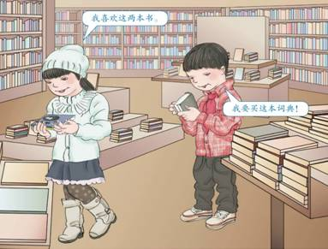
小丽买了下面两本书。
《数学家的故事》
《神奇的大自然》

Slide 3
（1）小丽买了下面两本书，一共花了多少钱？
（2）《数学家的故事》比《神奇的大自然》便宜多少钱？

Slide 4
6.45＋8.3＝
6.4 5
14.75（元）
＋
8
.
3
0
1
4
7
5
.

Slide 5
8.3－6.45＝
8.3
1.85（元）
0
－
6
.
4
5
1
8
5
.

Slide 6
课堂小结
计算小数加减法要注意：
列竖式计算时，小数点要对齐，也就是把相同数位对齐；
从小数的最低位算起，哪一位上满十要向前进一，哪一位上不够减，前一位要退一，当做十，再减。
得数的小数部分末尾有0，可以把0去掉。
小数部分的位数不够时，可以运用小数的性质改写成位数相同的小数后，再进行加减法的计算。

Slide 7
谢谢观看
THANK YOU!

